Slide 1
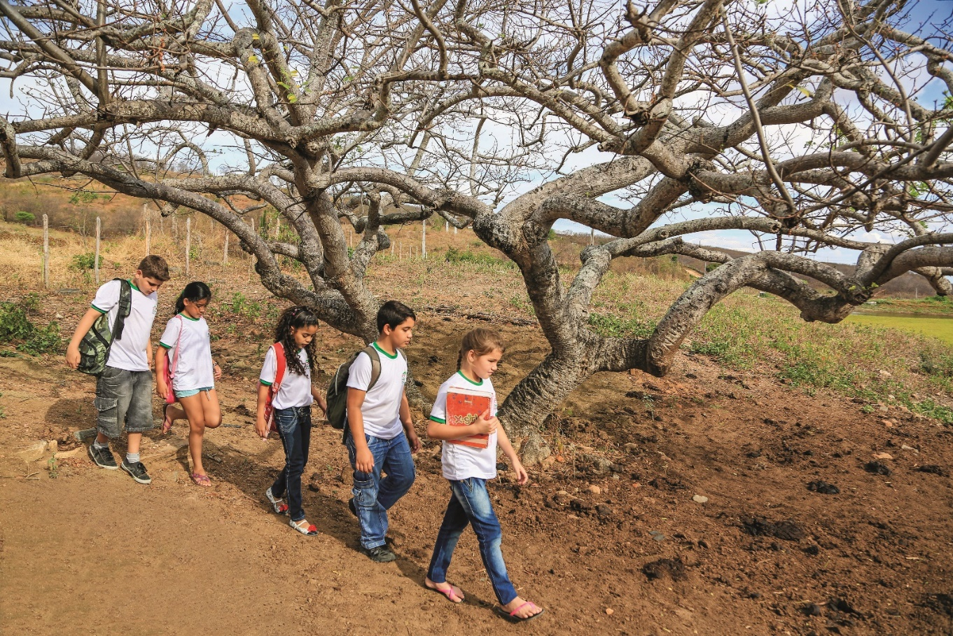

Slide 2
OBJETIVO DO ENCONTRO
Conhecer e alinhar as estratégias para abordagem no campo, considerando as diferentes causas da exclusão.

Slide 3
COMO FAZER A ABORDAGEM EM CAMPO?

Slide 4
ABORDAGEM FAMILIAR
Reflita com os participantes sobre os cuidados a serem tomados durante a abordagem familiar, a fim de evitar situações constrangedoras e a culpabilização das famílias.

Slide 5
TRABALHO EM TIMES
Dividam-se em duplas;
Listem os pontos que julgam importantes serem cuidados na abordagem de campo;
Compartilhem suas produções na plenária.

Slide 6
VAMOS EXPERIMENTAR?

Slide 7
OBSERVAÇÃO E VERBALIZAÇÃO (GO/GV)
Grupo de Observação:
Observa;
Faz anotações dos pontos positivos e dos pontos de aprimoramento;
Caso julgue necessário, faz sugestões .
Grupo de Verbalização:
Planeja e executa a encenação;
Compartilha suas observações e sugestões.
Importante:
- Os grupos vão se alternar nas duas condições: verbalização e observação.
- Enquanto um grupo fala, o outro apenas observa.

Slide 8

Obrigado!

